Slide 1


Agenda Telefónica Virtual
TuxFono
Juan León Mera Mejía
Soraya Mariela Minga Bastidas

Slide 2

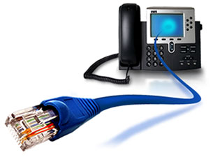
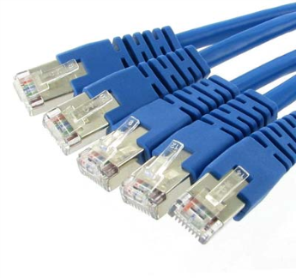
Antecedentes
Red de Área Local (LAN) instalada en un ambiente empresarial o doméstico.
Una red convergente puede ser utilizada para la transmisión de voz y datos por igual.
Integración de VoIP y almacenamiento seguro de la información en Internet.

Slide 3
Justificación
Eliminar la dependencia de un solo dispositivo.
Ofrecer servicios similares a las telefónicas convencionales, por una tarifa estándar.
Evitar instalación de software dedicado, que solamente pueda ser usado con TuxFono
Información siempre disponible para el cliente.

Slide 4
Objetivos
General
Implementar un sistema de comunicaciones basado en VoIP, el cual incluye una agenda telefónica en línea, una central telefónica y un sistema de cobranzas, para así establecer una comunicación confiable y eficaz entre los usuarios registrados.
Eliminar la necesidad de marcado o de recordar el número telefónico del destinatario.
Ofrecer movilidad y alta disponibilidad al usuario, ya que se podrán realizar llamadas contando con acceso a Internet y un Teléfono IP.
Integrar diversas herramientas basadas en Software Libre.

Slide 5




Descripción
TuxFono
Compra de tarjetas de virtuales. Tarifa estándar de $0,03
Agregación de contactos a la Agenda
Seleccionar ubicación e iniciar la llamada.
Ingreso por interfaz Web, para el registro.
Si la llamada no es atendida, tenemos: Buzón de Voz o Retrollamada.

Slide 6
Metodología
Asterisk
MySQL
Apache
Linux
PHP

Slide 7
Componentes
••••••••••••••••••••••••••••••••••

Slide 8
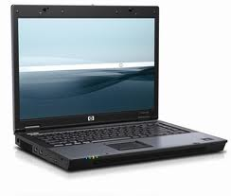

Hardware
Equipo Host
Memoria RAM: 4GB
Procesador: Intel Core 2 Duo 2,40GHz
Máquina Virtual
Memoria RAM: 1GB
Capacidad Disco: 15 GB
Capacidad Disco: 160 GB
Sistema Op.: Fedora 16
Arquitectura: x86_64
Procesador: Intel Core 2 Duo 2,40GHz
Sistema Op.: Fedora 16
Arquitectura: i386
Kernel: v3.3.0-4
Kernel: v3.2.7-1

Slide 9
Software
Central Telefónica
Asterisk v.1.8.7.1
MySQL v5.5.20 Community Server (GPL)
Sitio Web
MySQL v5.5.20 Community Server (GPL)
PHP 5.3.10 (cli)
Softphone
X-Lite v4.0
Twinkle 1.4.2
Apache v2.2.22 (Unix)

Slide 10
ARA
Asterisk Realtime Architecture
Permite la integración de la configuración interna de Asterisk con el SQL externo.
Estático (Static)
Mapea los archivos de configuración desde la BD para establecerlos al cargar un módulo.
Dinámico (RealTime)
Mapea entradas especiales en tiempo de ejecución para la creación dinámica de objetos sin recargar módulos.

Slide 11

Configuración
Del
Sistema

Slide 12
Archivos de Asterisk
Ubicación: /etc/asterisk/

Slide 13


res_config_mysql.conf
Asterisk
ARA
[tuxfono]
dbhost = localhost
dbname = asterisk
dbuser = root
dbpass = codigo
dbport = 3306
dbsock = /var/lib/mysql/mysql.sock
requeriments = createclose
extconfig.conf
[general]
extensions => mysql,tuxfono,extensions
voicemail => mysql,tuxfono,voicemessages
sipusers => mysql,tuxfono,sipbuddies
sippeers =>mysql,tuxfono,sipbuddies

Slide 14
modules.conf
extensions.conf
load => codec_ulaw.so
load => codec_gsm.so
[general]
autofallthrough = yes
clearglobalvars = no
[internos]
switch => Realtime@extensions
[macro-retrollamada]
switch => Realtime@extensions
[macro-extensions]
switch => Realtime@extensions
[extensions-inverso]
switch => Realtime@extensions
sip.conf
[general]
context = internos
allowguest = no
udpbindaddr = 0.0.0.0
tcpenable = no
qualify = yes
language = es
rtcachefriends = yes

Slide 15
Base de datos
MySQL
Nombre: asterisk

Slide 16


Tablas relacionadas
users
Información personal del Cliente.
Información crediticia del Cliente.
sip_buddies
Información correspondiente a los tres sip-buddies que se designan al usuario en su registro
agenda
Usuarios agregados por el propietario a su agenda personal para llamarlos posteriormente.
Información de acceso del Cliente

Slide 17
Tablas No relacionadas
voicemessages
Contiene un buzón de voz por cada sipbuddy registrado en el sistema.
cdr
Contiene un historial de las llamadas realizadas a través de la central de TuxFono
sugerencias
Almacena los comentarios que los clientes dejan en el sitio web.
extensions
Plan de marcado de todo el sistema, tanto para usuarios como para las opciones del mismo.

Slide 18

Plan de Marcado
Destino
Origen
SipBuddies agregados al plan de marcado, posterior al registro del Cliente

Slide 19
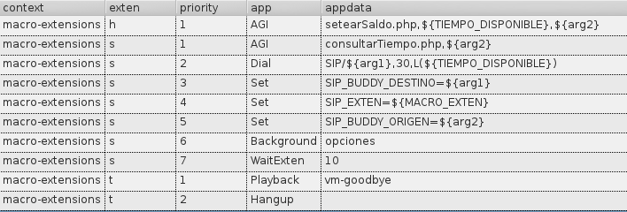
Plan de Marcado
2. Realización de la Llamada
3. Actualización del saldo en la base
${arg1} = destino
${arg2} = origen
1. Obtención del tiempo disponible

Slide 20
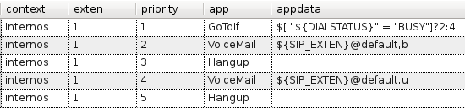

Plan de Marcado
Opción 1: Mensaje de Voz
Opción 9: Retrollamada

Slide 21
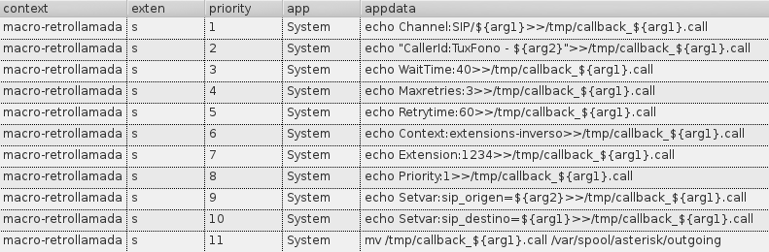
Plan de Marcado
Macro - Retrollamada
${arg1} = destino
${arg2} = origen
Variables básicas para Retrollamada
${arg2} = nuevo destino
Traspaso a otro Contexto

Slide 22





Retrollamada
origen
destino
destino
origen

Slide 23
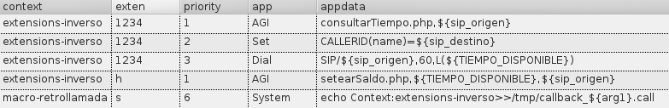
Plan de Marcado
Llamada a ‘extensions-inverso’ desde ‘macro - retrollamada’
${sip_origen} = destinatario

Slide 24
Scripts PHP
AMI - AGI
Permite a otros programas interactuar con Asterisk , para dar instrucciones o recibir notificaciones sobre algún evento
Permite a otros programas tomar control del DialPlan para realizar acciones con lógica más avanzada.

Slide 25
argv[1]
PARÁMETROS
idUsuario
phpagi.php
DIALPLAN
Script – AGI
consultarTiempo
INCLUDE
TIEMPO_DISPONIBLE
saldo.class.php
PROCESAMIENTO
$saldo = obtenerSaldo($idUsuario);
$tiempoDisponible = ($saldo * 100 * 20 * 1000);

Slide 26
argv[1]
argv[2]
PARÁMETROS
Tiempo
Disponible
idUsuario
phpagi.php
Script – AGI
setearSaldo
INCLUDE
saldo.class.php
UPDATE
$nuevoSaldo = reducirSaldo($tiempoDisponbile,$idUusuario);

Slide 27
sipbuddy
PARÁMETROS
exten_dest
idUsuario
PAQUETES
Action: Login
saldo.class.php
Script – AMI
realizarLlamada
Action: Originate
INCLUDE

Slide 28

3
2
1

Slide 29


Slide 30
Conclusiones
Desarrollo de una central telefónica estable, de bajo costo, escalable y altamente personalizable.
Se obtuvo un sistema independiente de la instalación de extensiones en el navegador web, para la realización automática de llamadas.
Ofrecer al usuario varias opciones para asegurar la comunicación con el destinatario.

Slide 31
Recomendaciones
Verificar las políticas de seguridad del servidor.
Contar con herramientas adecuadas como: audífonos y micrófonos.
Establecer adecuadamente las condiciones de la retrollamada.
Establecer correctamente el códec para el funcionamiento de la PBX.

Slide 32
Trabajo a futuro
Mejoras a Nivel Empresarial
Cambio en el modo de cobranza de la llamada.
Agenda prestablecida con opciones de modificación
Mejoras en el plan de marcado para llamadas externas

Slide 33

GRACIAS
POR SU ATENCIÓN

